Slide 1
MODUL NOMI: “MAKTABGACHA TA'LIM TIZIMIDA UZLUKSIZ METODIK XIZMAT KO'RSATISH ISHLARINI YANADA RIVOJLANTIRISH”

Slide 2
Mavzu:Maktabgacha taʼlim tashkiloti tarbiyachisining metodik ish hujjatlarini yuritish tartibi
Reja:
1.Tarbiyachining metodik ish hujjatlari.
2.Guruhdagi bolalarning rivojlanish xaritalari.

Slide 3
Maktabgacha taʼlim tashkiloti tarbiyachisi ish hujjatlari qanday raqam bilan belgilangan va qanday nomlanadi?

Slide 4
05 – Umumiy turdagi davlat maktabgacha taʼlim tashkiloti (bolalarni boshlangich taʼlimga majburiy bir yillik tayyorlash guruhi) tarbiyachisi
05-01
“Ilk qadam” Davlat oʻquv dasturi va metodik qoʻllanmalar
05-02
Oylik ish rejasi (Ish jurnali)
05-03
Bolalar davomatini qayd etish daftari (tabel, filtr, ota-onalar haqidagi maʼlumotlar)
05-04
Bolalarning rivojlanish xaritalari. Yillik hisobot.

Slide 5
05-01. Faoliyatga doir meʼyoriy hujjatlar
Oʻzbekiston Respublikasining ilk va maktabgacha yoshdagi bolalar rivojlanishiga qoʻyiladigan Davlat talablari,
“Ilk qadam” davlat oʻquv dasturi,
“Maktabgacha taʼlim tashkilotlarida taʼlim jarayonini mavzuli rejalashtirish” metodik qoʻllanmasi
“Ilm yoʻli” variativ dasturi va boshqa parsial dasturlar.

Slide 6
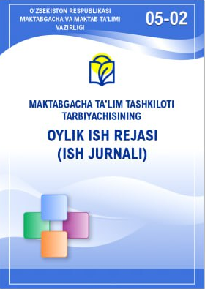
 | _________ shahar (viloyat) _________ tumani “_________” nomli __________ - maktabgacha taʼlim tashkiloti __________ - ________ guruh tarbiyachisining 20 _ - 20 _ oʻquv yili uchun ISH JURNALI Tarbiyachilar: ___________________________ (F.I.Sh.) Telefon raqami:________________________

Slide 7
TARBIYACHILAR UCHUN 2023-2024 YILLAR UCHUN ASOSIY VAZIFALAR
Maktabgacha ta’lim sifatini oshirish maqsadida maktabgacha ta’lim tashkilotlari uchun takomillashtirilgan «Ilk qadam» davlat o‘quv dasturini amaliyotga keng joriy etish, katta guruhda savodxonlikka o‘rgatish ta’limiy faoliyatini zamonaviy pedagogik texnologiyalar asosida samarali tashkil etish.
Maktabgacha ta’limda innovatsiyalarni joriy qilish maqsadida “Bolalik akademiyasi” platformasidan keng foydalanishni tashkil etish.
Bolalarni jismoniy tarbiya va sportga qiziqishini orttirish va jalb qilish, ularning salomatligini mustahkamlash orqali ta’lim sifatini oshirib borish.

Slide 8
T/R | TАDBIRLАRNING NOMI | Vaqt taqsimoti | Vaqt
ERTALABKI DOIRA
1 | Bolalarni qabul qilish, erkin oʻyin faoliyati, ertalabki badantarbiya
2 | Nonushtaga tayyorgarlik, nonushta
3 | Ertalabki davra suhbati
TAʼLIM-TARBIYA JARAYONI (KATTA VA KICHIK GURUHLARDA) – 40 DAQIQA
4 | Umumiy guruhda ishlash (frontal)
5 | Hafta mavzusi boʻyicha rivojlanish markazlarida bolalar tanloviga koʻra oʻyin shaklidagi taʼlimtarbiya jarayoni
6 | Birinchi sayr. Kuzatish, mehnat, asosiy harakat turlarini mustahkamlash faoliyati, harakatli va Erkin oʻyin faoliyati
7 | Sayrdan qaytish, kiyim almashtirish, gigiyenik tadbirlar, yakka tartibdagi faoliyat (zarurat boʻlganda logoped/defektolog, psixolog, musiqa rahbari)
8 | Tushlikka tayyorgarlik, tushlik
9 | Kunduzgi uyquga tayyorgarlik, uyqu (uyqusiz guruhlarda: bolalarning erkin va tinch oʻyin faoliyati, bolalar bilan yakka tartibdaishlash, badiiy adabiyot oʻqish)
10 | Tetiklashtiruvchi gimnastika, havo va suv muolajalari
11 | Ikkinchi tushlikka tayyorgarlik, ikkinchi tushlik
KUNNING IKKINCHI YARMI. TAʼLIM-TARBIYA JARAYONI(KATTA VA KICHIK GURUHLARDA) – 40 DAQIQA
12 | Toʻgarak ishlari, badiiy adabiyot, pedagoglarning 16;00dan bolalar bilan yakka tartibda ishlari
13 | Kechki davra suhbati, oʻtgan mavzu tahlili (refleksiya)
14 | Ikkinchi sayr. Erkin oʻyin faoliyati
15 | Ota-onalar bilan suhbat va bolalarning uyga ketishi

Slide 9
Taʼlimiy faoliyatlar jadvali
Hafta kunlari | Faoliyat turlari
Dushanba
Seshanba
Chorshanba
Payshanba
Juma

Slide 10
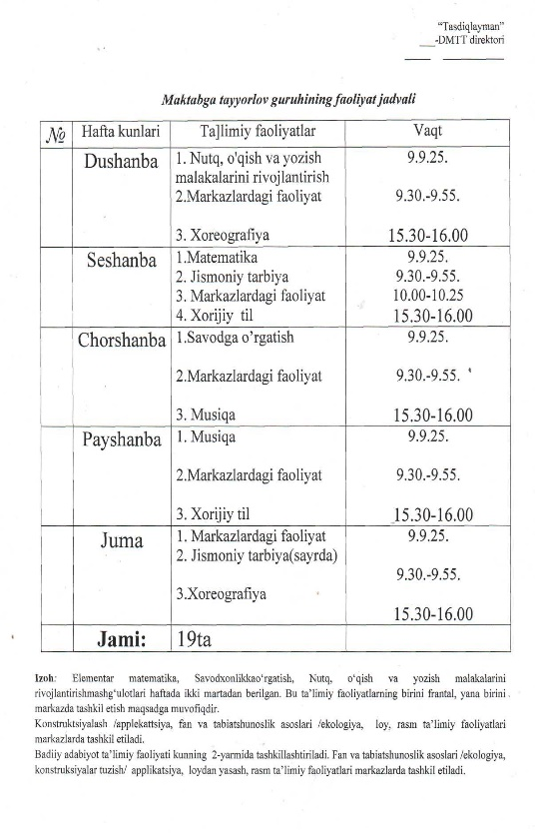
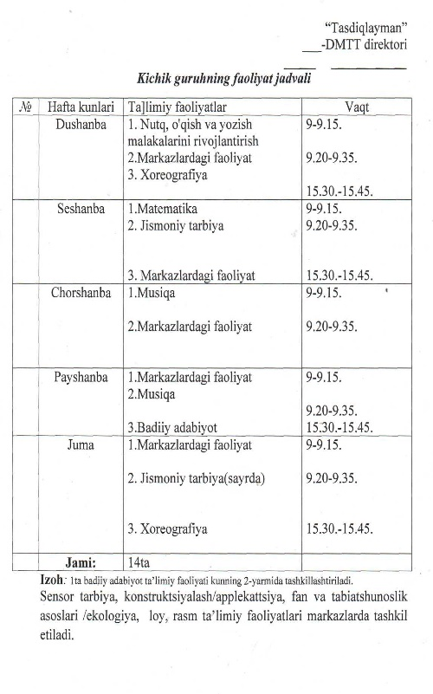
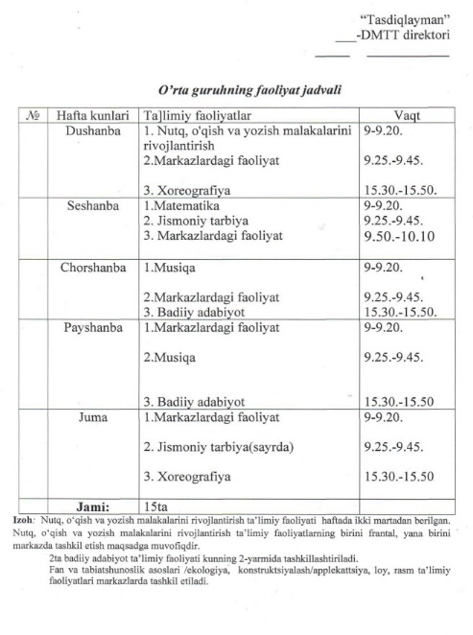
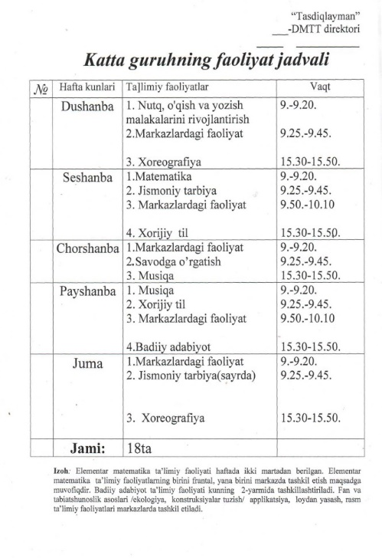
Ta'limiy faoliyatlar grafigi

Slide 11
ERTALABKI BADANTARBIYA KOMPLEKSI
OY | HAFTA | Ertalabki badan tarbiya kompleksi
Sentyabr | 1 - 2 | 1 - kompleks
 | 3 - 4 | 2 - kompleks
Oktyabr | 1 - 2 | 3 - kompleks
 | 3 - 4 | 4 - kompleks
Noyabr | 1 - 2 | 5 - kompleks
 | 3 - 4 | 6 - kompleks
Dekabr | 1 - 2 | 7 - kompleks
 | 3 - 4 | 8 - kompleks
Yanvar | 1 - 2 | 9 - kompleks
 | 3 - 4 | 10 - kompleks
Fevral | 1 - 2 | 11 - kompleks
 | 3 - 4 | 12 - kompleks
Mart | 1 - 2 | 13 - kompleks
 | 3 - 4 | 14 - kompleks
Aprel | 1 - 2 | 15 - kompleks
 | 3 - 4 | 16 - kompleks
May | 1 - 2 | 17 - kompleks
 | 3 - 4 | 18 - kompleks

Slide 12
Oy mavzusi:
Hafta mavzusi:
Maqsad:
Muddat:
TA’LIMIY-TARBIYAVIY FAOLIYAT | RIVOJLANISH SOHALARIGA OID MAQSADLAR | Jismoniy rivojlan ish va sog‘lom turmush tarzini shakllanishi
 |  | Ijtimoiy-hissiy rivojlanish
 |  | Nutq, muloqot, o‘qish va yozish malakalari
 |  | Bilish jarayonining rivojlanishi
 |  | Ijodiy rivojlanish

Slide 13
Mavzu |  |  | Oʻzbekiston –mening Vatanim
Davr |  |  | Sentyabr oyining 1-haftasi
Faoliyat turi | Ertalabki doira | Dushanba | Ertalabki qabul | Bolalar kayfiyati, salomatligiga qarab qabul qilish. Bolalarning kiyim kechaklarini shkaflarga tartibli joylashiga eʼtibor qaratish.
 |  |  | Oʻyinlar | Taʼlimiy oʻyin “Bu kimning bolasi?”, “U qayerda yashaydi”, “Syujetli rolli oʻyin”, “Mehmon-mehmon”, “Oshxona”.
 |  |  | Bolalar bilan suhbat | “Madaniy-gigiyenik koʻnikmalar” (bolalar orqali ota-onalar bilan hamkorlik ishlarini oʻrnatish maqsadida hamda haftaning birinchi kunini inobat olib, bolalarda shaxsiy gigiyenani shakllantirish, tozalikka, toʻgʻri ovqatlanishga, atrof-muhitga toʻgʻri munosabatda boʻlishga oʻrgatish maqsadida suhbatlar tashkil etiladi).
 |  |  | Ertalabki badan tarbiya | Gimnastika tayoqchalari bilan mashqlar 1-sonli kartoteka.

Slide 14
Mavzu |  |  | Oʻzbekiston –mening Vatanim
Davr |  |  | Sentyabr oyining 1-haftasi
Faoliyat turi | Ertalabki doira | Hafta davomida | Dushanba | “Madaniy-gigiyenik koʻnikmalar” (bolalar orqali ota-onalar bilan hamkorlik ishlarini oʻrnatish maqsadida hamda haftaning birinchi kunini inobat olib, bolalarda shaxsiy gigiyenani shakllantirish, tozalikka, toʻgʻri ovqatlanishga, atrof-muhitga toʻgʻri munosabatda boʻlishga oʻrgatish maqsadida suhbatlar tashkil etiladi). Resurs taʼminoti
 |  |  | Seshanba | “Odob axloq qoidalari’ (bolalarda milliy qadriyat, urf-odatlarga hurmat bilan munosabatda boʻlish, salomlashish, doʻstlashish, sogʻlom hayot faoliyatiga oʻrgatish, mehnatsevarlik, toʻgʻri soʻzlik, kamtarlik va b.q.) Resurs taʼminoti
 |  |  | Chorshanba | “Huquqiy savodxonlik” (bolalarda men konsepsiyasini shakllantirish maqsadida, ularni Vatan, ota-ona oldidagi burchlari va huquqlari mavzusida suhbatlar oʻtkaziladi). Resurs taʼminoti
 |  |  | Payshanba | “Yoʻl harakati qoidalari” (bolalar ishtirokidagi yoʻl harakati qoidalarini oʻrgatish maqsadida “Xavfsiz piyoda”, “Odobli yoʻlovchi”, “Svetofor” kabi mavzularda suhbat olib boriladi). Resurs taʼminoti
 |  |  | Juma | “Bola xayoti xavfsizligi asoslari” mavzularida (haftaning shanba va yakshanba kuni dam olish kunilari boʻlganligi sababli, bolalar uyda yolgʻiz qolishlari yoki ota-onalar bilan koʻngil ochar maskanlariga borishlari, suv havzalarida choʻmilishlari va boshqa holatlarni inobatga olib, bolalarga begona shaxslar bilan muloqat qilganda, adashib qolganda qanday harakat qilish lozimligi toʻgʻrisida suhbat oʻtkiziladi). Resurs taʼminoti

Slide 15
MAVZU |  |  |  | Oʻzbekiston –mening Vatanim
DAVR |  |  |  | Sentyabr oyining 1 haftasi
 | UMUMIY GURUH BOʻLIB ISHLASH | DUSHANBA | Ta’limiy faoliyat | Nutq, o'qish va yozish malakalarini rivojlantirish
 |  |  | Mavzu: | Oʻzbekiston- mening Vatanim
 |  |  | Maqsad: | Bolalarda Vatan haqidagi tushunchalari kengayadi. Rasmlarga qarab oʻz fikrini erkin bayon etadi, turli gaplarni tuzadi, rasm yuzasidan tasviriy hikoyani mustaqil tuzadi. Soʻz turkumlarini yoshiga monand mustaqil, grammatik toʻgʻri qoʻllaydi.
 |  |  | Resurslar | “Mustaqillik bayrami” mavzusidagi rasm, vatan haqidagi sheʼr matni
 |  |  | Mashgʻulot | Jismoniy tarbiya. Jismoniy tarbiya yoʻriqchisi rejasi asosida

Slide 16

TA`LIM-TARBIYAVIY FAOLIYAT
Markazlardagi faoliyatlar – taʼlim faoliyati mavzuli rejalashtirish asosida tashkil etilib, har bir yosh guruhlari uchun alohida oy va hafta mavzulari aks ettiriladi hamda beshta rivojlantirish markazlarida taʼlimiy faoliyat turlari tashkil etiladi:
● Qurish-yasash, konstruksiyalash va matematika markazi;
● Syujetli-rolli oʻyinlar va sahnalashtirish markazi;
● Til va nutq markazi;
● Fan va tabiat markazi;
● Sanʼat markazi.
Namunaviy rejalashtirish berilgan markazlardagi faoliyatlarga, hudud (shahar)larning ichki imkoniyatlarini inobatga olib yoki ijodiy yondoshgan holda (asosiy oy mavzusidan chiqib ketilmaydi) oʻzgartirish va qoʻshimchalar kiritilganda markazlardagi faoliyat ish daftarida qayd etiladi.

Slide 17
 | RIVOJLANISH MARKAZLARIDA BOLALAR TANLOVI ASOSIDA HAFTALIK MAVZU BO`YICHA TA'LIM VA TARBIYA JARAYONI
 | Rivojlanish markazlari |  | Ta`lim va tarbiya jarayoni | Resusr ta`minoti
 | DUSHANBA | Qurish va konstruksiyalash, matematika markazi | Mening shahrim | Qurilish bloklari, lego, konstruktor, kubiklar
 |  | Syujetli- rolli o‘yinlar va sahnalashtirish markazi | Yosh sayohatchilar | Niqoblar, belgilar, atributlar
 |  | Til va nutq markazi | Vatanimizning qadimiy shaharlari (Samarqand, Buxoro, Xiva) | Syujetli rasmlar, AKT, predmetli rasmlar
 |  | Fan va tabiat markazi | O‘lkamizning relefi (tog‘lar, adirlar, daryolar) | Loy, qum, tosh, suv va maxsus idish, meva va sabzavot, sharlar
 |  | San’at markazi | O‘zbekistonning milliy bayramlari | Qog‘oz, rangli qog‘oz, tabiiy materiallar

Slide 18
Mavzu |  |  | Oʻzbekiston –mening Vatanim
Davr |  |  | Sentyabr oyining 1-xaftasi
Faoliyat turi | Sayr | Dushanba | Kuzatish | Gulzorni kuzatish kuzatish.
 |  |  | Mehnat | Gulzorda mehnat.
 |  |  | Asosiy harakat turlarini mustahkamlash | Yakka tartibda ishlash: tezlikka yugurishni mashq qilish.
 |  |  | Harakatli oʻyin | Oq terakmi, koʻk terak.
 |  |  | Erkin oʻyin faoliyati | Qum, suv, loy, oʻyinchoqlar, taʼlimiy oʻyinlar.

Slide 19
Mavzu |  |  | Oʻzbekiston –mening Vatanim
Davr |  |  | Sentyabr oyining 1-haftasi
Faoliyat turi | Kunning 2-yarmi | Hafta davomida | Toʻgarak ishlari | MTTning Kuzatuv kengashi qaroriga koʻra turli toʻgaraklar tashkil etiladi.
 |  |  | Badiiy adabiyot | O.Begali “Rahmdilning daraxti”nomli hikoyasini oʻqib berish va hikoya asosida suhbatlashish.
 |  |  | Pedagoglarning bolalar bilan yakka ishlashlari | Nosirova Nargiza bilan rasm yuzasidan tasviriy hikoyani mustaqil tuzish ustida ishlash. Axrorov Abror bilan 10 gacha qoʻshish va ayirishli sodda matematik vazifalarni yechish ustida ishlash.
 |  |  | Kechki davra suhbati, oʻtilgan mavzu tahlili (refleksiya) | Oʻtilgan mavzu bo`yicha savol-javoblar, bolalarni qiziqishlarini inobatga olgan holda, ertangi kunda faoliyat yuritadigan markazlar haqida maʼlumot Beriladi.

Slide 20
KECHKI SAYR
(taxminiy vaqti 16:30 dan 18:00 gacha. 10,5 soatli MTT uchun)
Faoliyat turi | KECHKI SAYR | Dushanba | Erkin oʻyin faoliyati | Soʻz oʻyinlari: “Kimga nima kerak?” oʻyini, “Tovushga soʻz ayt” oʻyini, “Tovush oʻrnini top” oʻyinlarini olishimiz mumkin. Kegli, badmenton, arqon, uzun arqon, koptok, xalqalar.
 |  |  | Ota-onalar bilan suhbat | Oʻz kiyimlarini tartibga solishga oʻrgatish.

Slide 21
HAFTA YAKUNI
MTT metodistining (direktor) tavsiya va koʻrsatmalari bilan yakunlanadi.

Slide 22

RIVOJLANISH XARITASI
Bolalarning rivojlanish xaritasi ularning rivojlanishini hujjatlashtirishning asosiy shaklidir.
Bolaning rivojlanish xaritasini to‘ldirish uchun uch bosqichdan iborat bo‘lgan kuzatish olib boriladi: dastlabki (o‘quv yili boshida), oraliq (o‘quv yili o‘rtasida) va yakuniy (o‘quv yili yakunida).

Slide 23
BOLANING RIVOJLANISH XARITASI
Bolaning rivojlanish xaritasini toʻldirish uchun uch sikldan iborat boʻlgan kuzatuv olib boriladi
Dastlabki (oʻquv yili boshida) kuzatuv
Oraliq kuzatuv birinchi yarim yillik oxirida (dekabr, yanvar)
Oʻquv yili oxirida yakuniy kuzatuv

Slide 24
Bolaning rivojlanish darajasi quyidagi tushuntirishlar yordamida belgilanadi:
K - kuzatilmaydi yoki kamdan-kam kuzatiladi - (bola asosiy ko'nikmalarni namoyon qiladi / xatti-harakatlari kam yoki umuman namoyon qilmaydi).
B - ba'zida kuzatiladi (bola asosiy ko'nikmalarni namoyon qiladi / xatti-harakatlari tasodifiy yoki ma’lum vaziyatlarda).
T - tez-tez kuzatiladi (bola asosiy ko`nikma / xatti-harakatni vaziyatga qarab namoyish etadi).
D - doimiy ravishda kuzatiladi (bola asosiy ko'nikmalarni namoyon qiladi / xatti-harakatlari talab darajasida, mustaqil tarzda takrorlaydi).
7-ilova. Rivojlanish xaritasi
Bolalarning rivojlanish xaritasiga qisman o’zgartirish kiritilgan
Pedagog (tarbiyachi) bola yutuqlari xaritasini to‘ldiradi va erishilgan natijani tegishli belgi (✔) bilan belgilaydi. Kuzatish rivojlanishning barcha sohalari bo‘yicha olib boriladi. Agar u yoki bu rivojlanish sohasidagi indikator (kutilayotgan natijalar) «ishlamasa», pedagog (tarbiyachi) “Pedagog izohi” ustunida eslatma yozishi lozim.
6-7 yoshli bolaning rivojlanish xaritasi

Slide 25

7-ilova. Rivojlanish xaritasi. Bolaning rivojlanish jarayonini kuzatish va baholash jarayonini optimallashtirish uchun qisman o'zgartirilgan va to'ldirilgan.
3
-
6-7 yoshdagi bolaning maktabga tayyorlik xaritasi
2
Shartli belgilar kiritildi: K B T D
№ | Rivojlanish sohasi Kutilayotgan natija | Dastlabki |  |  |  | Oraliq |  |  |  |  | Yakuniy |  |  |  | Pedagog izohi
 |  | K | B | T | D | K | B | T | D |  | K | B | T | D
1. | Jismoniy rivojlanish va sog‘lom turmush tarzining shakllanishi
1.1. | Kichik soha. Yirik motorika
1 | Kolonna bo‘ylab bittalab, ikkitalab, to‘rttalab, doira, saf bo‘lib yuradi
2 | Yurganda turli buyruqlarni bajaradi
3 | Yengil (shiddat bilan, to‘siqlardan hatlab, yo‘nalish va muvozanatini saqlagan holda) yuguradi
4 | Aylanib, oyoqlarini o‘ngga, chapga tashlab turgan joyida sakraydi
5 | Turli usullar bilan arg‘imchoqdan sakraydi
6 | Arqonli narvon, yo1g`on arqondan chirmashib chiqadi
7 | Ikki oyoqli velosipedda uchadi
1.2. | Kichik soha. Mayda motorika
Dastlabki kuzatish. Yilning bosh.
Oroliq kuzatish. O`quv yili o`rtasida
Yakuniy (o`quv yili yakunida).
1
Kuzatish va baholash bola to'liq yoshga to'lgandan keyin yiliga 4 marta o'rniga 3 marta amalga oshiriladi.

Slide 26
Sana ______________________________________________
Jismoniy rivojlanish va sog‘lom turmush tarzining shakllanishi
1. ______________________________________________________________________________________________
2. ______________________________________________________________________________________________
Ijtimoiy-hissiy rivojlanish
1. _____________________________________________________________________________________________
2. ______________________________________________________________________________________________
Nutq, muloqot, o‘qish va yozish malakalari
1. ______________________________________________________________________________________________
2. _____________________________________________________________________________________________
Bilish jarayonining rivojlanishi
1. _______________________________________________________________________________________________
2. ________________________________________________________________________________________________
Ijodiy rivojlanish
1. ________________________________________________________________________________________________
2. ________________________________________________________________________________________________
№1 maqsadlarni aniqlashtirish (Oraliq kuzatishdan so‘ng)

Slide 27
Pedagogning oʻquv yili yakunida yozadigan Yillik hisoboti shakli (tarbiyachi, defektolog, psixolog, musiqa rahbari).
I.MTT (guruh)ning umumiy tavsifi:
  MTT (guruh)dagi bolalar soni: _____
Ulardan: oʻgʻil bolalar ____ va qiz bolalar _____.
  Hissiy muhit tavsifi: ijobiy, salbiy
II.Joriy oʻquv yilining maqsad va vazifalari.
Tibbiy koʻriklar oʻtkazildi
III.Oʻtkazilagan tadbirlar tavsifi
IV.Tarbiyalanuvchilarning tanlov va boshqa musobaqalardagi ishtiroki boʻyicha natijalar
V.Ota-onalar bilan hamkorlik ishlari
VI.Rivojlantiruvchi muhitni yangilash boʻyicha amalga oshirilgan ishlar

Slide 28
VII. Oʻquv yili yakuniga “Ilk qadam” davlat oʻquv dasturini oʻzlashtirish natijalari
MTT (guruh)dagi bolalar soni:
Rivojlanish sohasi | Bolalarning rivojlanish xususiyatlarining namoyon boʻlish darajasi
 | К (kuzatilmaydi yoki kamdan- kam kuzatiladi) bola soni koʻrsatiladi | В (baʼzida kuzatiladi) bola soni koʻrsatiladi | Т (tez-tez kuzatiladi) bola soni koʻrsatiladi | D (doimiy ravishda kuzatiladi) bola soni koʻrsatiladi
Jismoniy rivojlanish va sogʻlom turmush tarzining shakllanishi | 1 | 2 | 7 | 20
Ijtimoiy-hissiy rivojlanish | 1 | 2 | 7 | 20
Nutq, muloqot, oʻqish va yozish malakalari | 3 | 2 | 4 | 20
Bilish jarayonining rivojlanishi | 3 | 3 | 4 | 20
Ijodiy rivojlanish | 4 | 2 | 8 | 16

Slide 29
VIII.Oʻquv yili yakuniga “Ilk qadam” davlat oʻquv dasturini oʻzlashtirish natijalari
Guruhdagi bolalar soni:
Rivojlanish sohalari kompetensiyalari | Rivojlanish sohalari boʻyicha kompetensiyalarning shakllanishi
 | К (kuzatilmaydi yoki kamdankam kuzatiladi) bola soni koʻrsatiladi | В (baʼzida kuzatiladi) bola soni koʻrsatiladi | Т (tez-tez kuzatiladi) bola soni koʻrsatiladi | D (doimiy ravishda kuzatiladi) bola soni koʻrsatiladi
Jismoniy rivojlanish va sogʻlom turmush tarzining shakllanishi
O‘z imkoniyatlari va yoshi bilan bog‘liq jismoniy rivojlanish me’yorlariga mos ravishda jismoniy faollik ko‘rsatadi |  |  | 10 | 20
Turli harakatchanlik faolligini uyg‘un ravishda va maqsadli bajarishni biladi |  |  | 10 | 20
Turli hayotiy va o‘quv vaziyatlarida mayda motorika ko‘nikmalaridan foy- dalanadi |  |  | 5 | 25
O‘z harakatlarini hissiyot va sezgi organlari yordamida boshqaradi |  |  |  | 30
Shaxsiy gigiena ko‘nikmalarini qo‘llaydi |  |  |  | 30
Hayot xavfsizligi asoslari qoidalariga rioya qiladi |  |  | 2 | 28

Slide 30
IX. Oʻz ustida ishlash
Malaka oshirish kurslaridan oʻtganligi, taʼlim-tarbiya jarayonini tashkil etishda foydalangan elektron taʼlim platformalari, ishtirok etgan seminar va treninglar mavzularini yozish, metodik birlashmalardagi ishtiroki va u yerda orttirgan bilim va koʻnikmalar, ishlab chiqqan kitob, metodik qoʻllanmalar va boshqalarni koʻrsatib oʻtishi tavsiya etiladi.

Slide 31
X. Keyingi oʻquv yiliga reja.
Qilingan tahlillarga asosan qisqa vazifalar belgilaydi
1. Jismoniy rivojlanish va sogʻlom turmush tarzining shakllanishi
2. Ijtimoiy-xissiy rivojlanish
Bolalarni muammoli vaziyatlarni hal qilishning turli usullarini oʻrganishga yordam berish, muzokaralar olib borish, yangi aloqalarni oʻrnatish
3. Nutq, muloqot, o‘qish va yozish malakalari
4.Bilish jarayonining rivojlanishi
5.Ijodiy rivojlanish
Ota-onalar bilan hamkorlik ishlari
Ota-onalar uchun tashkiliy tadbirlarni tashkil etish va turli loyihalarda ularning ishtirokini osh
irish

Slide 32
XI. Oʻz-oʻzining faoliyatini baholash
Darajasi | Kompetensiya | Bahosi (tarbiyachi, defektolog, psixolog, musiqa rahbari va metodist)
Reproduktiv (past) | “Ilk qadam” Davlat oʻquv dasturi asosida berilgan namuna boʻyicha faoliyatini tashkil etadi
Samarali (oʻrta) | “Ilk qadam” Davlat oʻquv dasturi asosida yangi zamonaviy pedagogik texnologiyalarni joriy etish orqali faoliyatini tashkil etadi va turli taʼlim resurslarini oʻrganadi
Ijodiy (yuqori) | “Ilk qadam” Davlat oʻquv dasturi asosida yangi zamonaviy pedagogik texnologiyalarni joriy etish orqali faoliyatini turli taʼlim resurslaridan foydalangan holda tashkil etadi. Mustaqil ravishda “Ilk qadam” Davlat oʻquv dasturi asosida mavzuli rejalarni ishlab chiqadi | +

Slide 33
MUSTAQIL TOPSHIRIQ
Hurmatli tinglovchilar!
Bugungi olgan ma'lumotlaringizga asoslanib shaxsiy ish jurnalida bir haftalik rejani ishlab chiqishga harakat qiling.
Haftalik rejani ishlab chiqishda ushbu slayd taqdimotidagi ma'lumotlar hamda Davlat maktabgacha ta'lim tashkilotlari pedagog xodimlarining ish hujjatlarining yuritilishi bo'yicha qo'llanmadan foydalanishingiz mumkin.

Slide 34
ADABIYOT VA MANBALAR RO‘YXATI
1. “Maktabgacha ta’lim va tarbiyaning davlat standartini tasqidlash to‘g‘risida”gi 802-son qarori. T.: 2020 y.
2. Maktabgacha va maktab taʼlimi vazirligi huzuridagi maktabgacha ta`lim agentligining 2023 yil 28 avgustdagi “Maktabgacha taʼlim tashkilotlari pedagoglarining ish hujjatlarini tasdiqlash toʻgʻrisida”gi 99-sonli buyrug‘i.
3. Grosheva I.V., Mirziyoyeva Sh.Sh., Yevstafyeva L.G., Maxmudova D.T., Nabixanova Sh.B., Pak S.V., Nazarova V.A., Isxakova M.R., Abdunazarova N.F. O`zbekiston Respublikasi maktabgacha ta’lim tashkilotlari uchun “Ilk qadam” davlat o`quv dasturi (takomillashtirilgan ikkinchi nashr) Toshkent 2022-yil (o`zbek va rus tillarida)
4.Maktabgacha taʼlim tashkilotlarida taʼlim jarayonini mavzuli rejalashtirish (kichik guruh). Toshkent 2018-yil
5.Maktabgacha taʼlim tashkilotlarida taʼlim jarayonini mavzuli rejalashtirish (oʻrta guruh). Toshkent 2018-yil
6.Maktabgacha taʼlim tashkilotlarida taʼlim jarayonini mavzuli rejalashtirish (katta guruh). Toshkent 2018-yil
7.Maktabgacha taʼlim tashkilotlarida taʼlim jarayonini mavzuli rejalashtirish (maktabga tayyorlov guruh). Toshkent 2018-yil

Slide 35
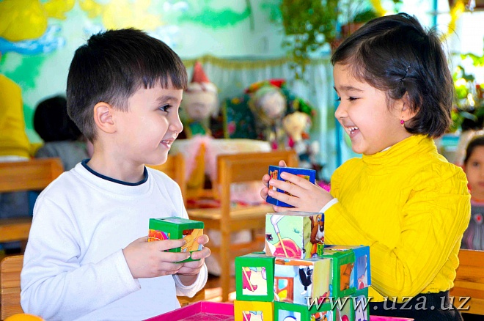
Eʼtiboringiz uchun rahmat!

